Slide 1
水瓶外观检测视觉方案（2D）
推动机器视觉无所不在的存在
视觉小百科

Slide 2
目录
项目描述
项目验证
1
2
2
目录
目录
目录
3
配置清单
3
4
逻辑流程
4
评估结果&注意事项
5
6
售后服务

Slide 3

一、项目描述
●产品名称：水瓶
●检测内容：标签瑕疵
●产品材质：塑料
●产品颜色：白
●检测区域(mm × mm)：3000.0 * 2000.0
●最大工作距离(mm)：80
●最小工作距离(mm)：20
●来料方式：托盘
●最小缺陷分辨要求(mm)：0.1
●检测节拍(pcs/min)：120
●检测时产品运动速度(m/s)：10
●工作距离(mm)：131
方案布局图

Slide 4

二、项目验证
参数名称 | 参数值
面阵相机型号 | MV-CH210-10YM
面阵相机类型 | 面阵相机
相机接口类型 | CoaXPress
相机像素 | 5328 * 4608
镜头型号 | FA0825A
镜头品牌 | 长步道/CHIOPT
镜头焦距 | 8mm
镜头接口 | C
A(工作距离) = 131mm, B(视野宽度) = 170mm, C(视野长度) = 225mm
视野图

Slide 5

二、项目验证
检测流程

Slide 6
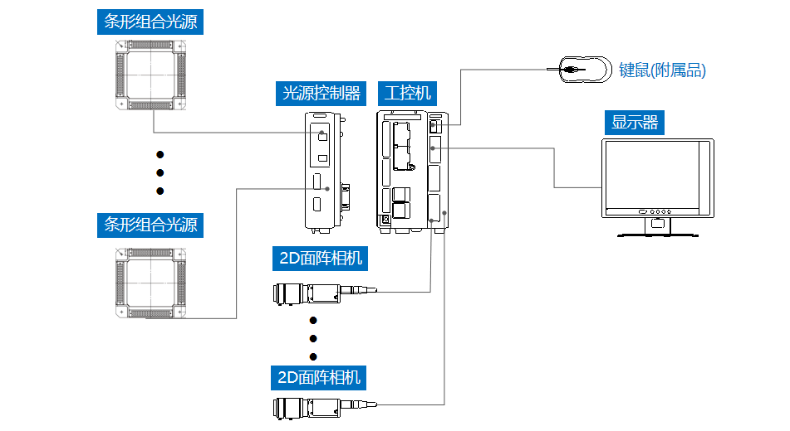
三、配置清单
系
统
构
成

Slide 7
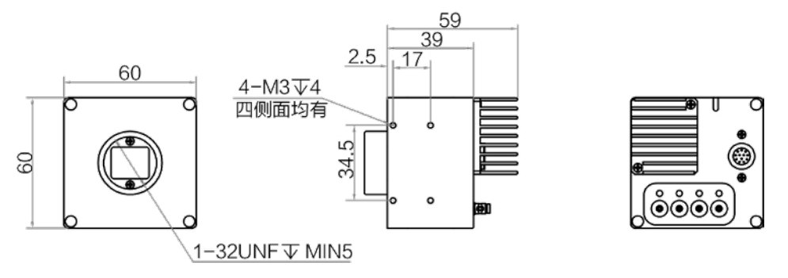
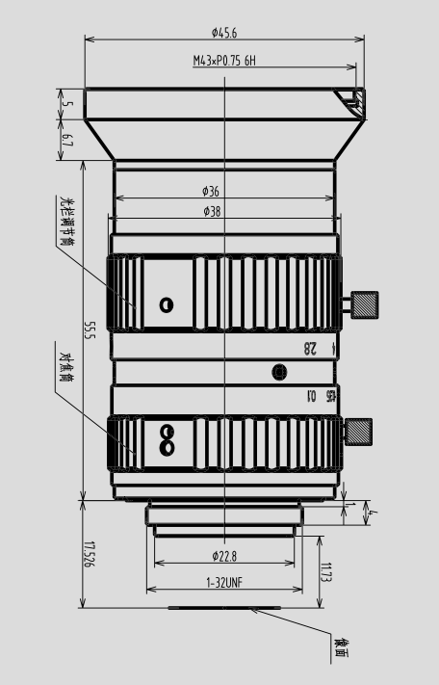
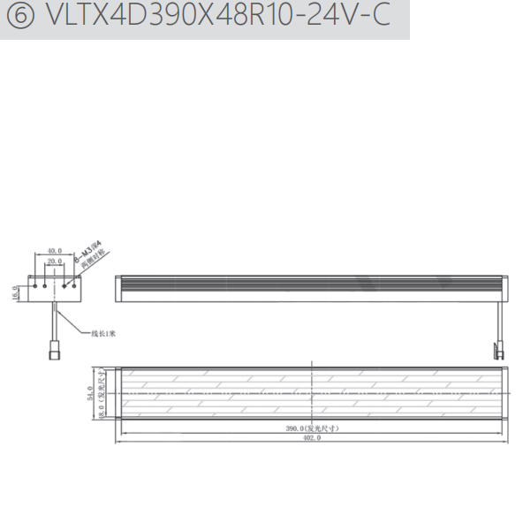
三、配置清单
相机尺寸图
光源尺寸图
镜头尺寸图

Slide 8
三、配置清单
序号 | 名称 | 型号 | 单位 | 数量 | 厂家
1 | 面阵相机 | MV-CH210-10YM | 台 | 168 | 海康威视/hikvision
2 | 镜头 | FA0825A | 个 | 168 | 长步道/CHIOPT
3 | 光源 | VLTX4D490X44R8X-DF-24V | 个 | 20 | 纬朗/VLight
4 | 工控机 | - | 台 | 1 | -
5 | 显示器 | - | 台 | 1 | -
6 | 软件 | MechMind-DLK | 套 | 1 | 梅卡曼德/MechMind

Slide 9
四、逻辑流程
逻辑流程
├── 图像采集
│ └── 使用工业相机采集托盘中水瓶的标签区域图像，确保标签区域在3000×2000mm检测范围内，通过调整相机参数（如高分辨率模式、自动曝光）保证标签瑕疵清晰可见
├── 预处理
│ ├── 截取ROI：框选标签所在区域作为感兴趣区域，排除无关背景干扰
│ ├── 图像校正：若标签存在倾斜，使用快速定位模块进行角度校正
│ └── 掩膜处理：使用全局掩膜遮盖标签外的塑料瓶身区域，避免材质反光干扰
├── 缺陷分割
│ ├── 数据准备
│ │ ├── 导入包含正常标签、多锡、污渍等缺陷的图像数据
│ │ ├── 划分训练集（80%）与验证集（20%）
│ │ └── 设置输入图像尺寸为1024×768（确保0.1mm缺陷可识别）
│ ├── 模型训练
│ │ ├── 使用智能标注工具标注缺陷区域，重点标注0.1mm级微小瑕疵
│ │ ├── 配置数据增强参数（旋转±5°、亮度±10%、对比度±15%）
│ │ ├── 选择高速度模型类型并设置批量大小为16
│ │ └── 训练总轮次设置为500，监控精度曲线与损失曲线
│ ├── 模型验证
│ │ ├── 设置缺陷度阈值：OK阈值0.2，NG阈值0.8
│ │ ├── 通过热力图验证缺陷定位准确性
│ │ └── 检查验证报告中的漏检/错检图像并补充标注
│ └── 模型导出
│ └── 导出支持GPU推理的模型文件
├── 结果处理

Slide 10
四、逻辑流程
│ ├── 输出缺陷分割掩膜图像与缺陷位置坐标
│ ├── 根据缺陷面积与位置判断NG/OK结果
│ └── 生成检测报告包含缺陷类型统计与图像标记
└── 通信处理
└── 通过TCP/IP协议将检测结果传输至MES系统，触发NG品剔除装置

Slide 11
五、评估结果&注意事项
05 评估结果 & 注意事项
现场环境
相机安装
物料一致性
风险点：高速运动（10m/s）易导致图像模糊，塑料材质反光干扰检测
解决方案：采用高亮度环形光源（20组）确保均匀照明，配合相机高速触发模式
风险点：168台相机安装误差易造成视野重叠或检测盲区
解决方案：使用激光校准仪定位，相邻相机间设置5mm重叠区域并校正角度偏差
风险点：白色塑料瓶表面反光强度波动影响缺陷识别稳定性
解决方案：建立动态补偿算法，实时调整图像对比度与亮度阈值（±15%）

Slide 12

六、售后服务
该设备上线后使用初期，我们会派专人进行全程跟踪；
处理解决可能发生的设备异常；
对现场人员进行培训指导；
设备调试完成后：售后服务一年；
若客户提出设备升级需求，我们会及时为您提供升级新方案。

Slide 13



感谢关注
视频号
抖音
更多信息请访问：www.ytzrtx.com

